Slide 1

第二节 矩阵的运算
一、矩阵的加法
二、数与矩阵相乘
三、矩阵与矩阵相乘
四、矩阵的其它运算
五、小结、思考题

Slide 2

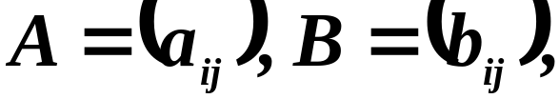



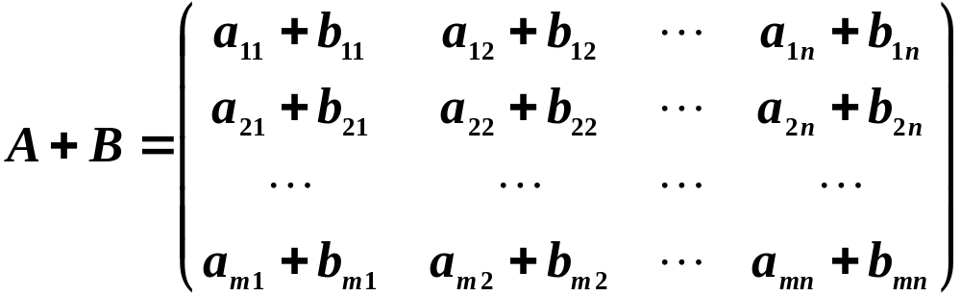
一、矩阵的加法
１、定义
设有两个 矩阵 那末矩阵
与 的和记作 ，规定为

Slide 3
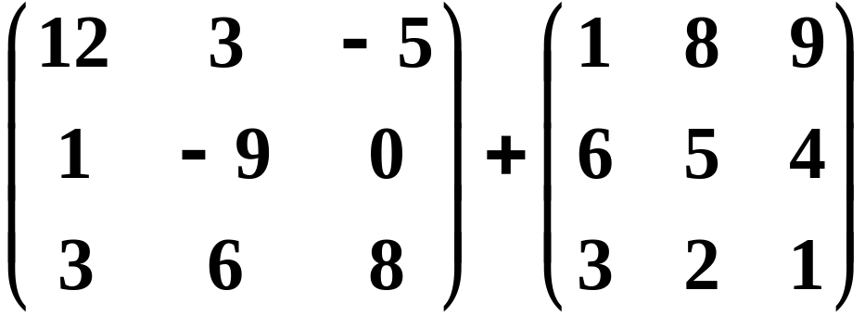
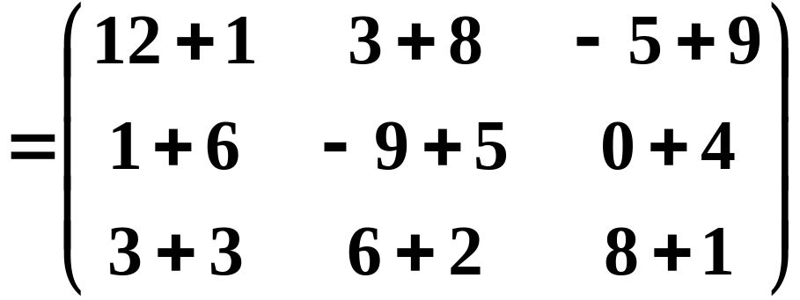
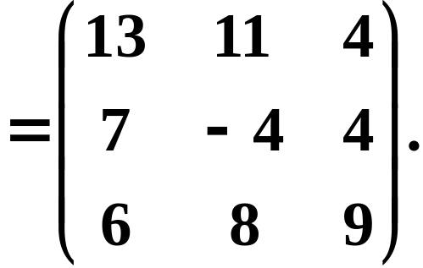
说明 只有当两个矩阵是同型矩阵时，才能进
行加法运算.
例如

Slide 4

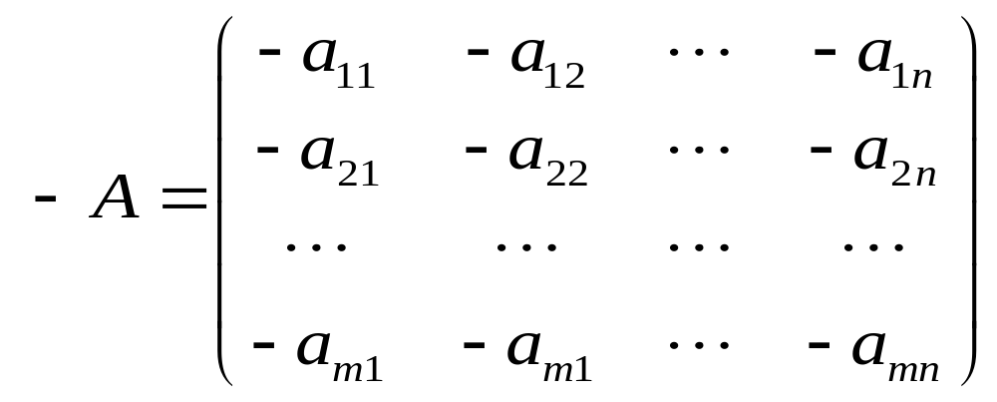


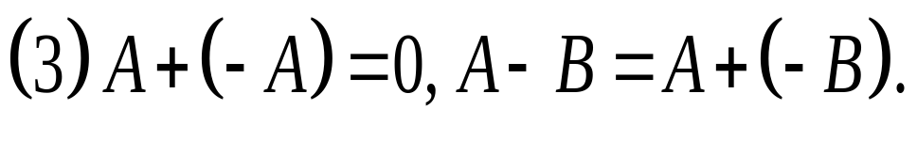
2、 矩阵加法的运算规律

Slide 5
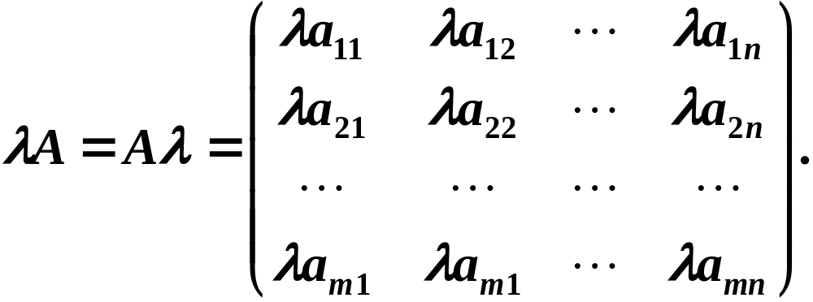
二、数与矩阵相乘
1、定义

Slide 6





2、数乘矩阵的运算规律
（设 为 矩阵， 为数）
矩阵相加与数乘矩阵合起来,统称为矩阵的线性运算.

Slide 7
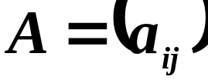
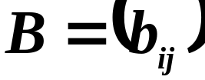




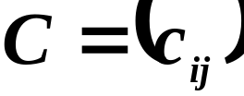
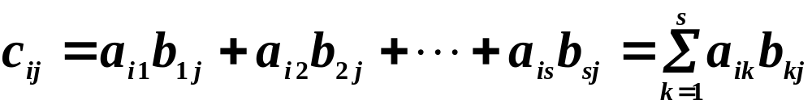


三、矩阵与矩阵相乘
１、定义
设 是一个 矩阵， 是一个
矩阵，那末规定矩阵 与矩阵 的乘积
是一个 矩阵 ，其中
并把此乘积记作

Slide 8
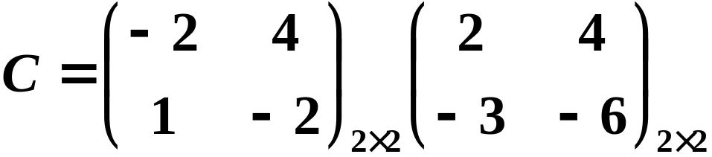
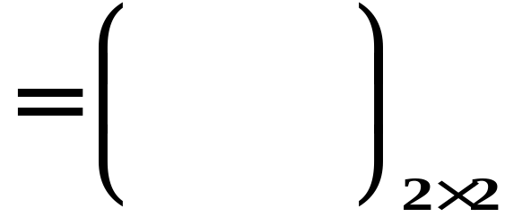




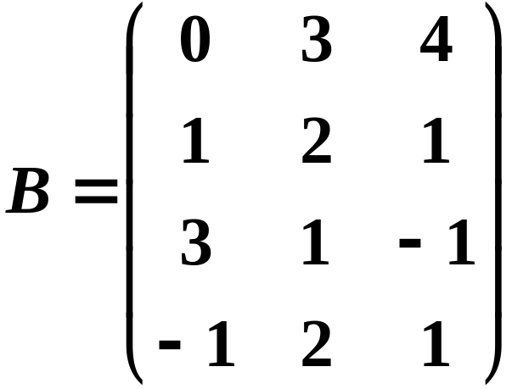
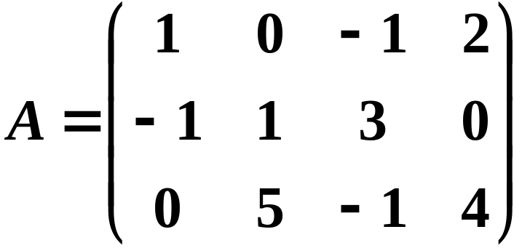
例１
例2
设

Slide 9
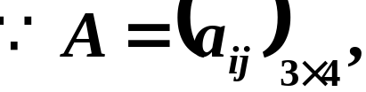
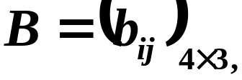
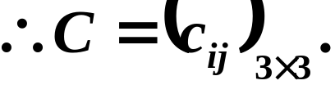
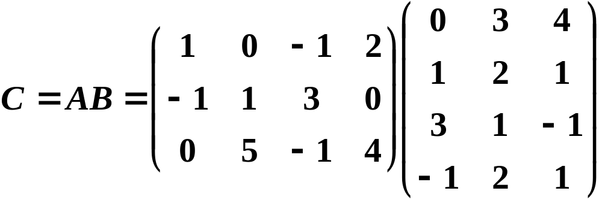
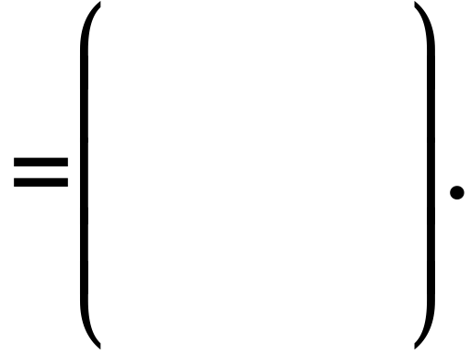








解
故

Slide 10
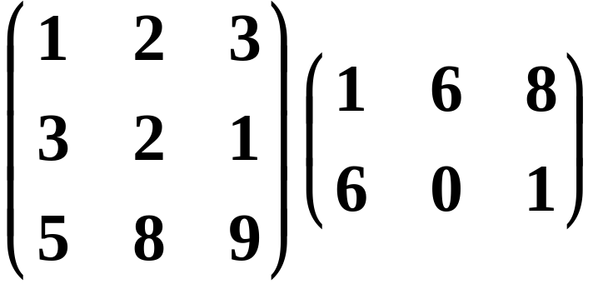
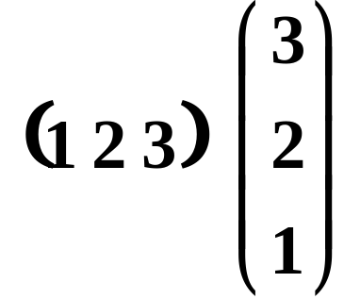


注意 只有当第一个矩阵的列数等于第二个矩阵
的行数时，两个矩阵才能相乘.
例如
不存在.

Slide 11










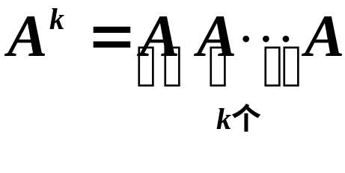

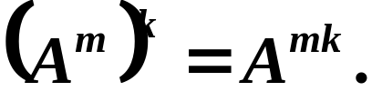

２、矩阵乘法的运算规律
（其中 为数）;
若A是 阶矩阵，则 为A的 次幂，即
并且

Slide 12

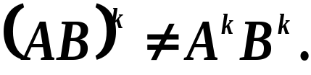
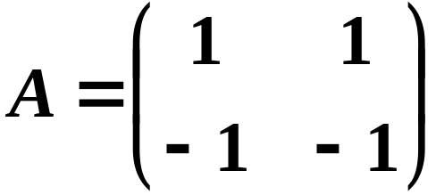
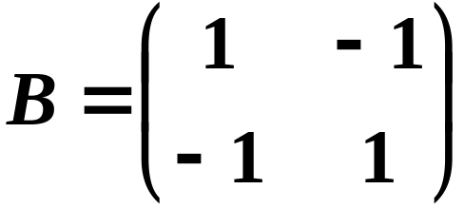
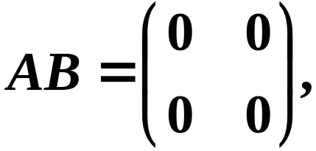
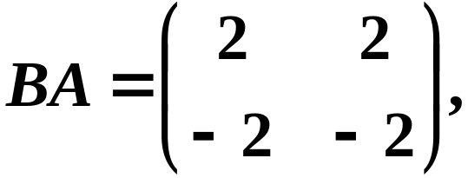

注意 矩阵不满足交换律，即：
例 设
则

Slide 13
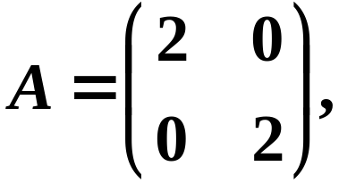
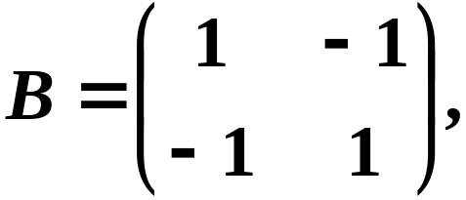
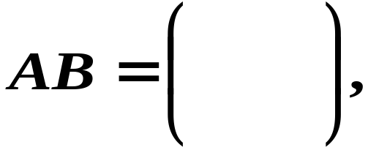


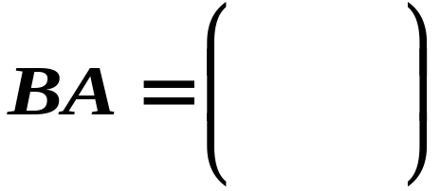

但也有例外，比如设
则有

Slide 14
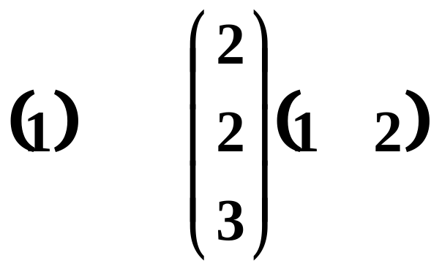
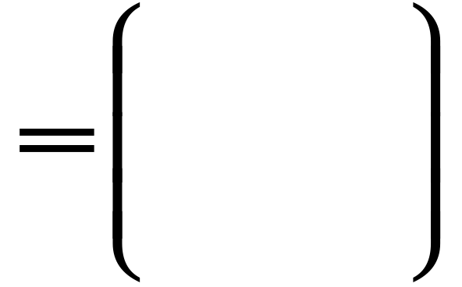
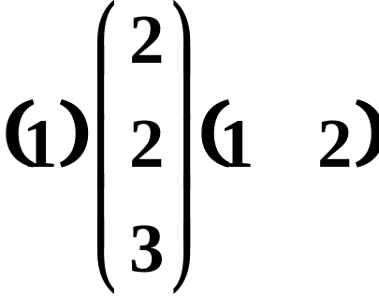


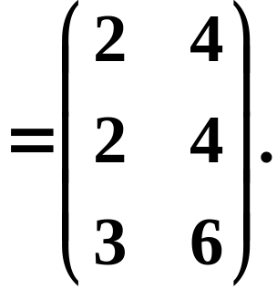


例3 计算下列乘积：
解

Slide 15
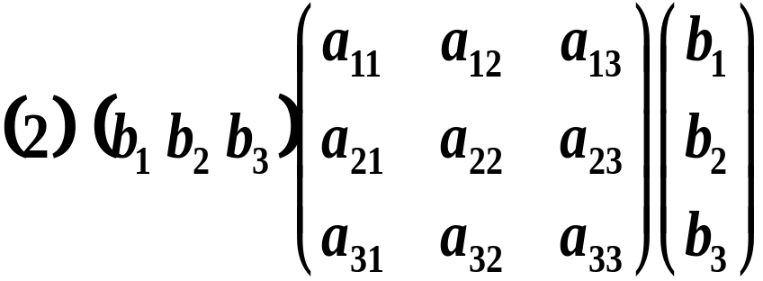
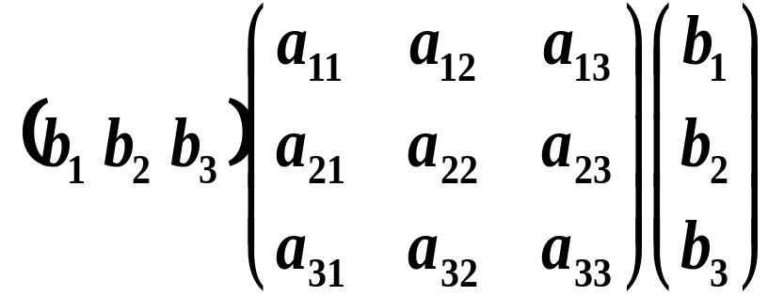
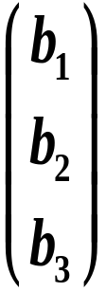



解
=(
）

Slide 16
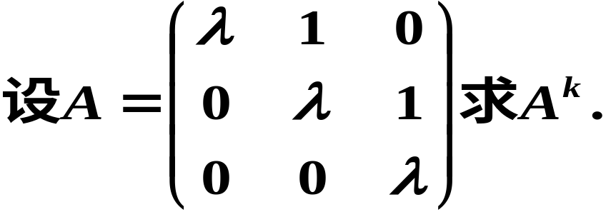
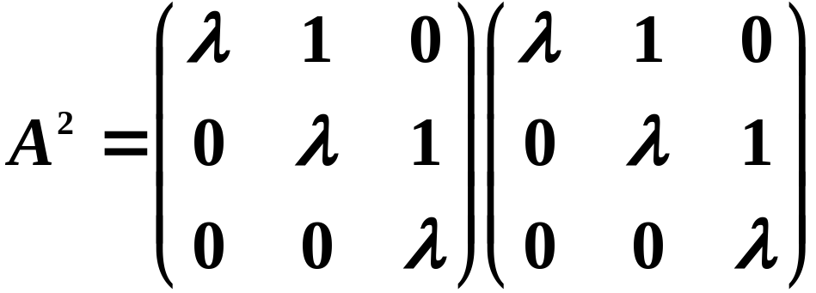
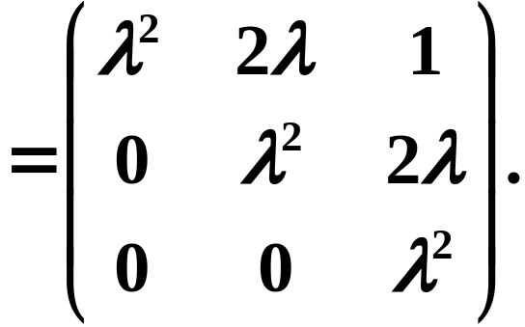
例4
解

Slide 17
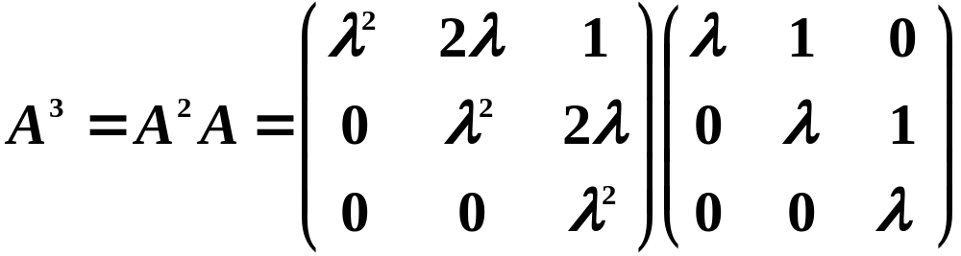
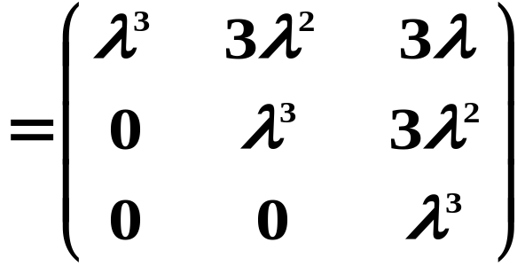
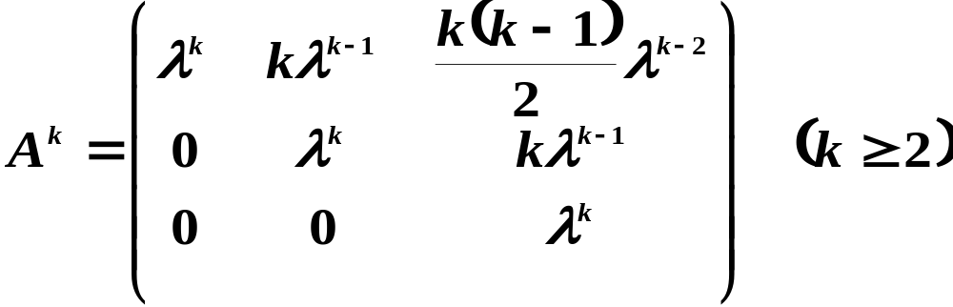
由此归纳出

Slide 18



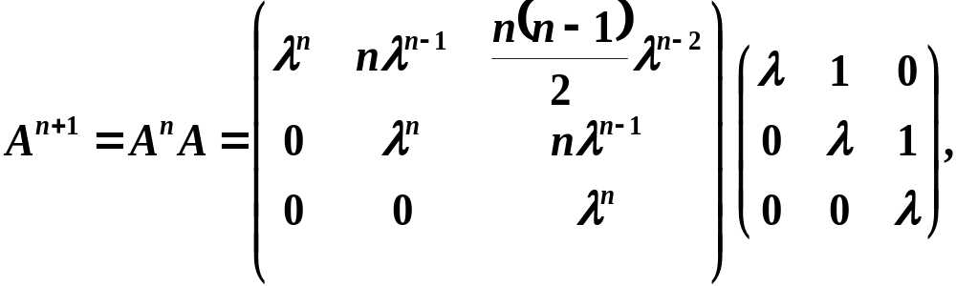
用数学归纳法证明
当 时，显然成立.
假设 时成立，则 时，

Slide 19
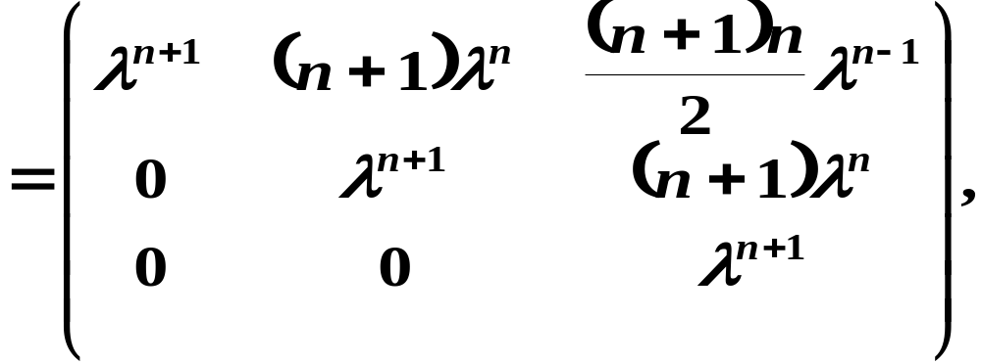
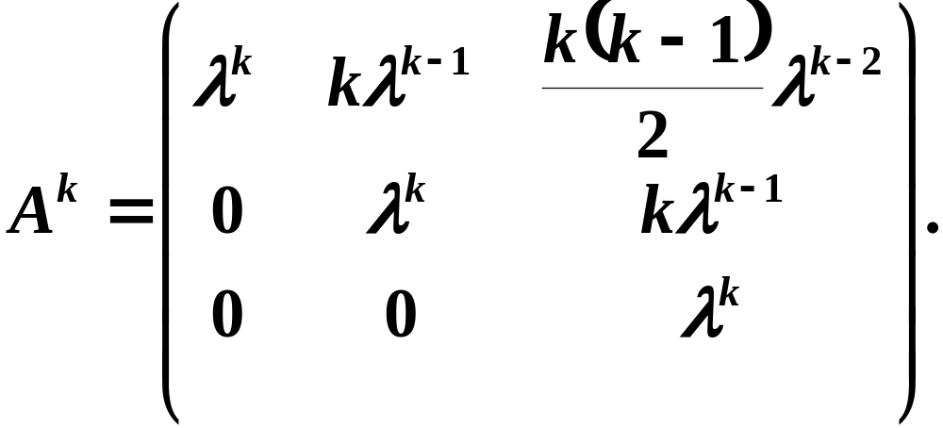
所以对于任意的 都有

Slide 20





四、矩阵的其它运算
１、转置矩阵
定义 把矩阵 的行换成同序数的列得到的
新矩阵，叫做 的转置矩阵，记作 .
例

Slide 21




转置矩阵的运算性质

Slide 22





例5 已知
解法1

Slide 23



解法2

Slide 24









2、方阵的行列式
定义 由 阶方阵 的元素所构成的行列式，
叫做方阵 的行列式，记作 或
运算性质

Slide 25



3、对称阵与伴随矩阵
定义
设 为 阶方阵，如果满足 ，即
那末 称为对称阵.
说明
对称阵的元素以主对角线为对称轴对应相 等.

Slide 26













例6 设列矩阵 满足
证明

Slide 27










例7 证明任一 阶矩阵 都可表示成对称阵
与反对称阵之和.
证明
所以C为对称矩阵.
所以B为反对称矩阵.
命题得证.

Slide 28







定义
行列式 的各个元素的代数余子式 所
构成的如下矩阵
称为矩阵 的伴随矩阵.
性质
证明
则

Slide 29









故
同理可得
4、共轭矩阵
定义
当 为复矩阵时，用 表示 的共轭
复数，记 ， 称为 的共轭矩阵.

Slide 30




运算性质
（设 为复矩阵， 为复数,且运算都是可行的）:

Slide 31

五、小结
加法
数与矩阵相乘
矩阵运算
矩阵与矩阵相乘
转置矩阵
方阵的行列式
对称阵与伴随矩阵
共轭矩阵

Slide 32
注意
（1）只有当两个矩阵是同型矩阵时，才能
进行加法运算.
（2）只有当第一个矩阵的列数等于第二个
矩阵的行数时，两个矩阵才能相乘,且矩阵相乘
不满足交换律.
（3）矩阵的数乘运算与行列式的数乘运算不同.

Slide 33


思考题
成立的充要条件是什么?

Slide 34

思考题解答
答
故 成立的充要条件为

